Slide 1
第一章 物质及其变化
第三节 氧化还原反应
第1课时 氧化还原反应

Slide 2
第一章 物质及其变化
第三节 氧化还原反应
第1课时 氧化还原反应

Slide 3
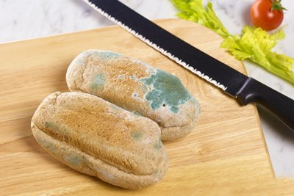
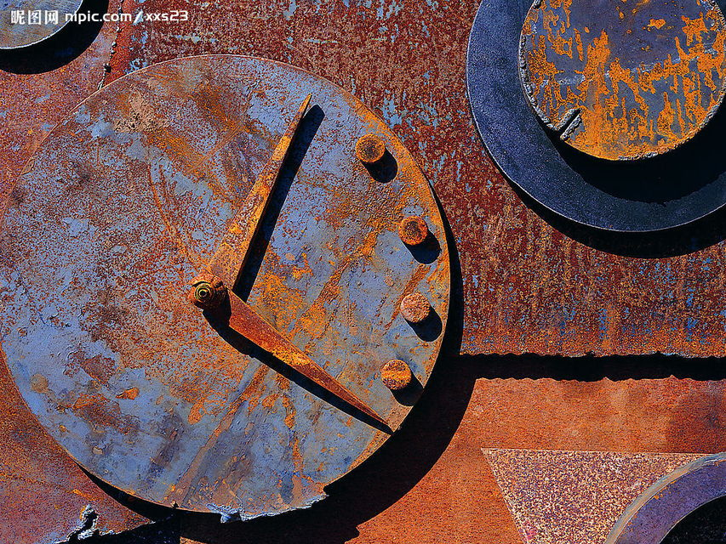
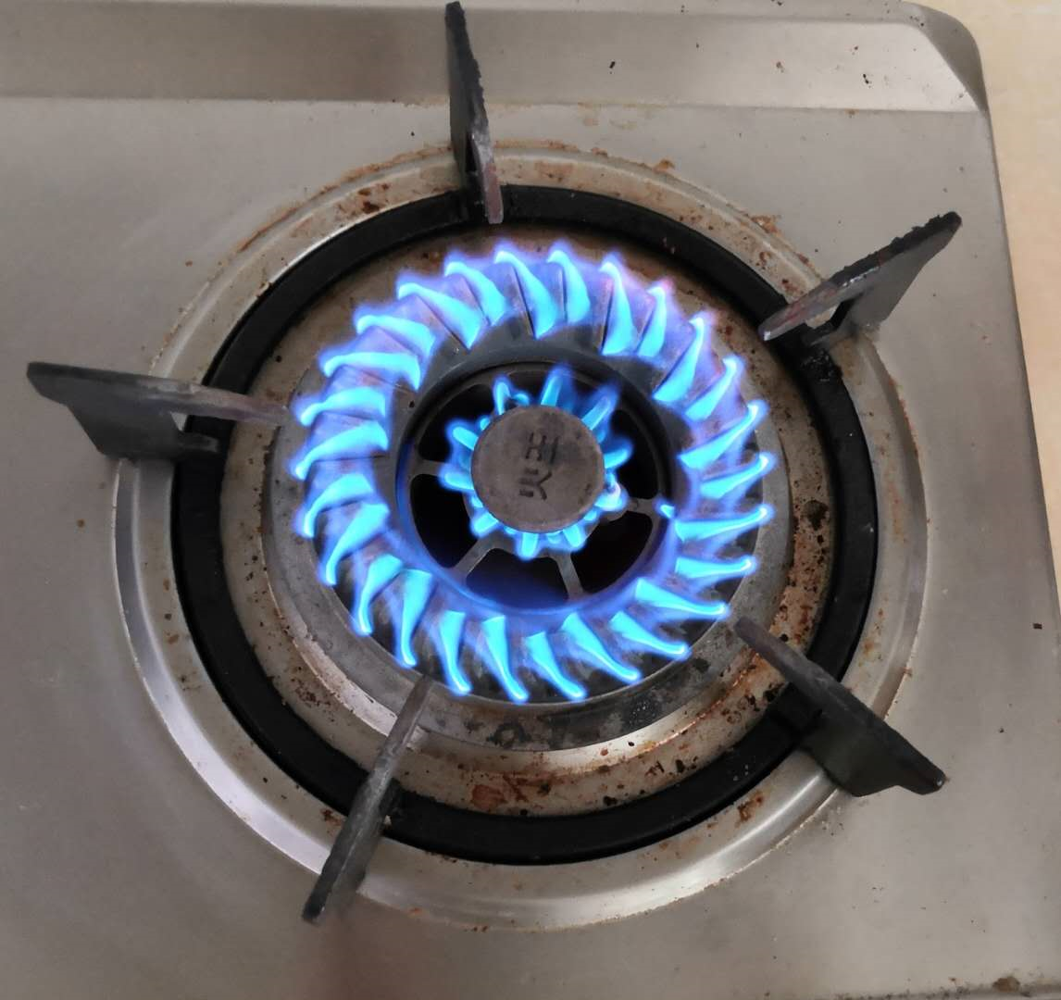
生活中发生氧化反应的现象
钢铁生锈
燃料的燃烧
食物腐败

Slide 4
【学习任务一】宏观视角，学习氧化还原反应的特征
在初中我们根据反应中物质得到氧或失去氧,把化学反应分为氧化反应和还原反应。
请同学们完成课本P20思考与讨论第（1）问，并思考氧化反应和还原反应是否分别发生?

Slide 5
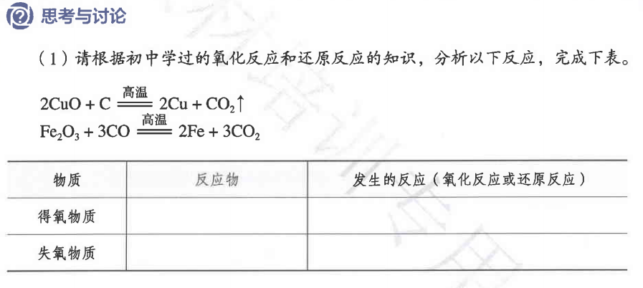
C、CO
氧化反应
CuO、Fe₂O₃
还原反应
结论：氧化反应和还原反应是在一个反应中同时发生的,这样的反应称为氧化还原反应

Slide 6
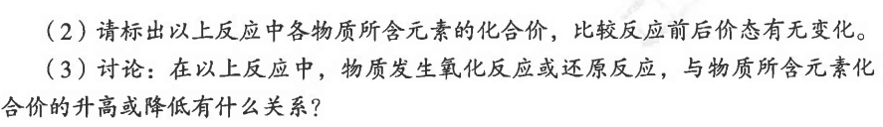
那么只有得氧 (或失氧 )的反应才是氧化反应 (或还原反应 )吗?继续完成课本P20思考与讨论第（2）、（3）问。
高温
2CuO + C
2Cu + CO₂
高温
Fe₂O ₃ + 3CO
2Fe + 3CO₂

Slide 7
化合价降低，
失氧，还原反应
小结：化合价升降与反应类型的关系
+2 -2 0 0 +2 -2
高温
氧化反应：
化合价升高的反应
2CuO + C
2Cu + CO₂
化合价升高，
得氧，氧化反应
还原反应：
化合价降低的反应
化合价降低
失氧，还原反应
那是否所有的氧化还原反应都会同时存在得失氧和化合价升降这两个变化特征呢
+3 -2 +2 -2 0 +2 -2
高温
Fe₂O ₃ + 3CO
2Fe + 3CO₂
？
化合价升高，
得氧，氧化反应

Slide 8
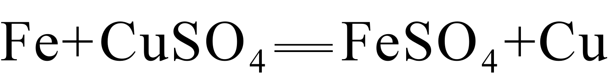
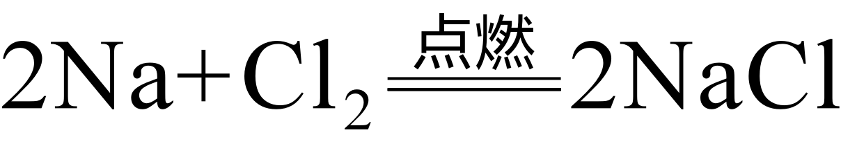
思考与交流：下列两个反应是否属于氧化还原反应，如果是，请说明理由，并说一说你对氧化还原反应有什么新的认识？
化合价升高,发生氧化反应
0
+2
+2
0
新认识：
化合价降低，发生还原反应
1、并不是所有的氧化还原反应发生氧的得失，但一定会有元素化合价变化
化合价升高，发生氧化反应
+1
-1
2、元素化合价升降是氧化还原反应的重要特征，也是判断反应是否氧化还原反应的依据。
0
0
化合价降低，发生还原反应

Slide 9
元素化合价规律
复习回顾：
（1）化合价原则：在化合物里，元素正负化合价的代数和为零。
（2）在化合物里，氢通常显+1价，氧通常显-2价。
（3）金属元素通常显正价。
（4）单质分子里，元素的化合价为零。
（5）许多元素具有可变化合价。例如：Fe有+2、+3价；
Cl有-1、+1、+3、+5、+7价。
（6）元素最高正价=原子最外层电子数，元素最低负价=原子最外层电子数-8。
（7）原子团的化合价由构成元素原子的正负化合价的代数和算。

Slide 10
拓展练习
-2
-1
（1）H₂O 、 H₂O₂ 氧元素化合价分别为_______、_______
（2）NaH、NH₃氢元素化合价分别为________、_______
（3）HCl、KClO₃、ClO₂中氯元素化合价分别为______、____、______
（4）MnO₂、KMnO₄中锰元素化合价分别为_______、_______
（5）Fe₃O₄中铁元素化合价为______
-1
+1
-1
+5
+4
+4
+7
+2、+3
注意事项：
（1）氧在过氧化物中（例：H₂O₂ 、Na₂O₂ ）显-1价。
（2）氢在金属氢化物中（例：NaH 、CaH₂）显-1价。
（3）像Cl、N、S、Mn等具有可变价态的元素，根据化合物中各元素化合价代数和为0进行求算。

Slide 11
评价任务一
1、下列有关氧化还原反应说法错误的是（ ）
A、氧化还原反应前后一定有氧的得失
B、元素化合价升高的反应是氧化反应
C、元素化合价的升降是氧化还原反应的重要特征
D、实现Cu²⁺→Cu的化学反应一定是氧化还原反应
A

Slide 12
评价任务一
2、（教材P25习题6）下列反应中,属于氧化还原反应的是（ ）A.CaCO₃+2HCl==CaCl₂+CO₂↑ +H₂O
B.CaO+H₂O==Ca(OH)₂
C.WO₃+3H₂== W+3H₂O
D.CaCO₃== CaO +CO₂↑
C
高温
高温

Slide 13
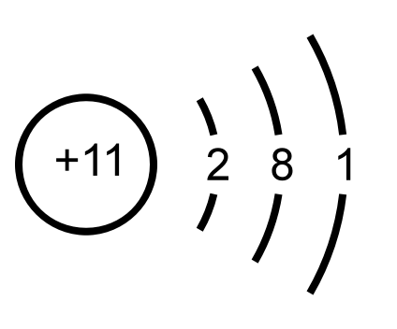
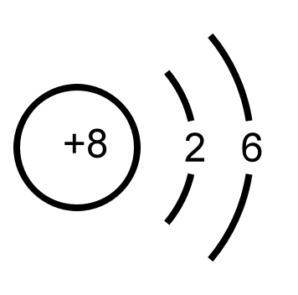
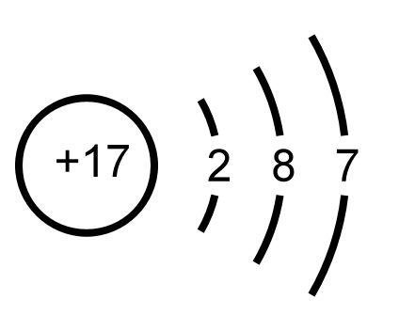
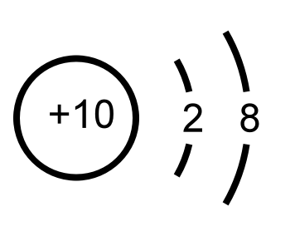
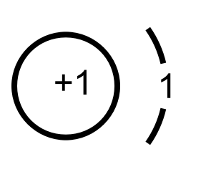
【学习任务二】微观视角，探究氧化还原反应的本质
化合价升降是氧化还原反应的特征，那么氧化还原反应中元素的化合价为什么会发生变化呢，它的本质原因是什么？
思考与交流1：下列原子结构示意图中，哪些原子容易得到电子，哪些原子容易失去电子？当原子最外层电子数为多少时达到稳定结构？
当原子的最外层电子数为2（最外层为第一层）或8时达到稳定结构。

Slide 14
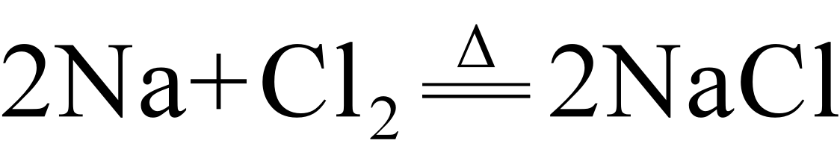
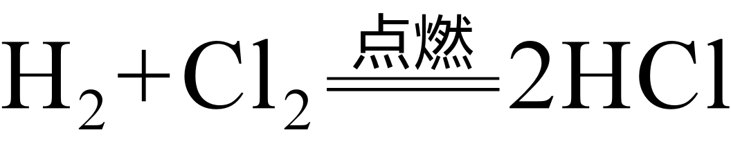
思考与交流2：以钠在氯气中燃烧、氢气在氯气中燃烧生成氯化氢为例，结合原子结构分析引起化合价变化的根本原因？

Slide 15
微观探析
引起化合价变化的根本原因？
失去2×e⁻、化合价升高，被氧化
Na
Cl
+11
+17
0 0 +1 -1
Na⁺
+11
Cl⁻
+17
得到2×e⁻、化合价降低，被还原
Na⁺ Cl⁻
结论：化合价升降的原因——电子得失

Slide 16
微观探析
引起化合价变化的根本原因？
均不容易失去e-
电子对偏离，化合价升高，被氧化
+1
+17
H
Cl
0 0 +1 -1
形成共用电子对，双方都达到稳定结构——共赢
电子对偏向，化合价降低，被还原
+17
+1
+1 -1
结论：
化合价升降的原因——共用电子对偏移
H Cl
共用电子对偏向氯，偏离氢

Slide 17
小结
氧化还原反应的特征
元素化合价的变化
根本原因
氧化还原反应的本质
电子的转移（电子的得失或共用电子对的偏移）
电子转移、化合价升降、反应类型的关系：
得电子→化合价降低→还原反应（得降还）
失电子→化合价升高→氧化反应（失升氧）

Slide 18
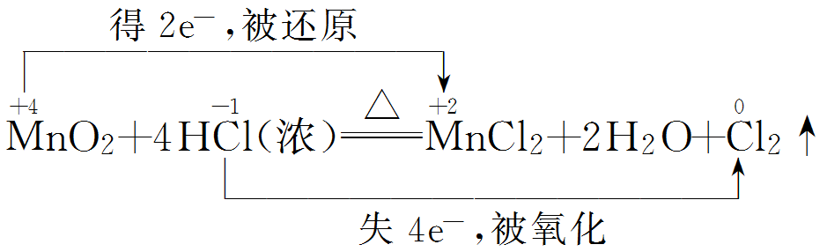
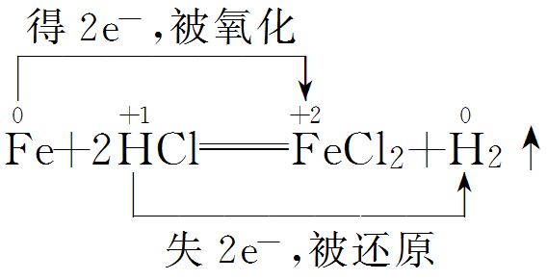
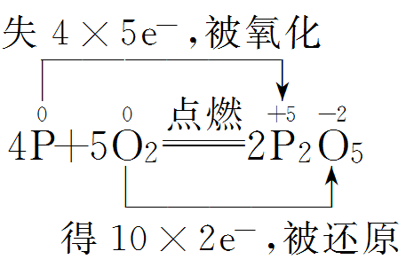
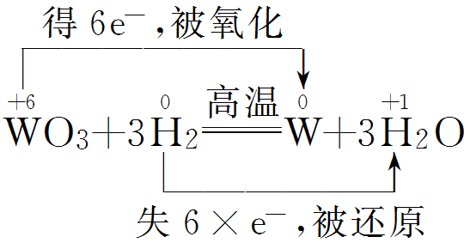
评价任务二
练习、下列反应中，电子转移方向、数目和反应类型正确的是（ ）
C
A、
B、
C、
D、

Slide 19
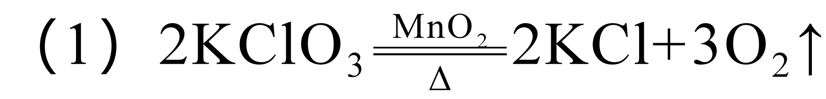
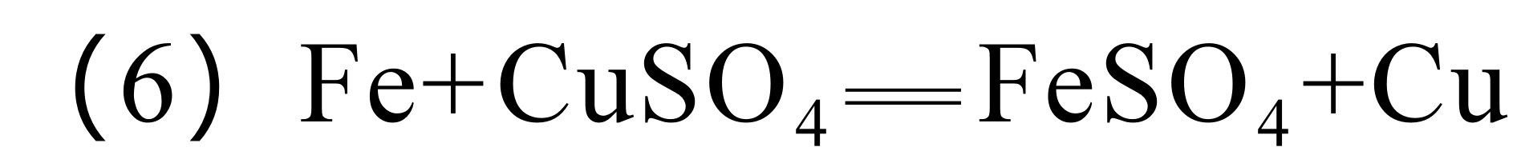
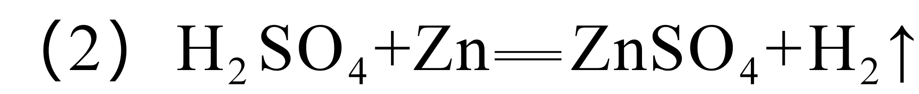
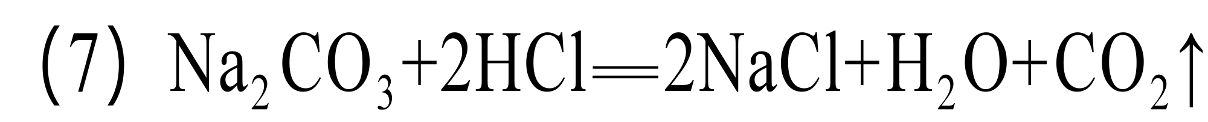
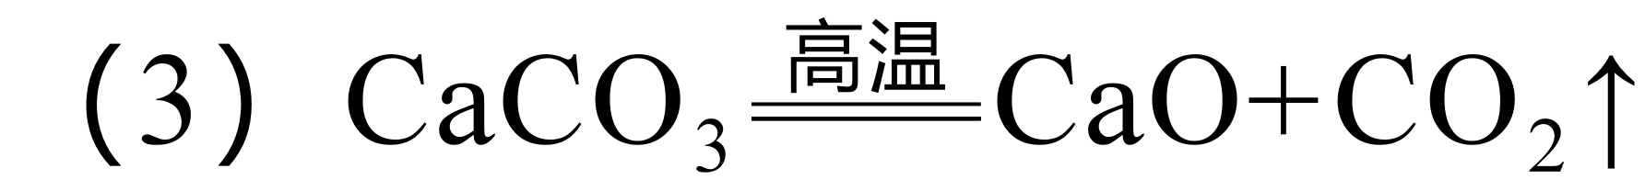
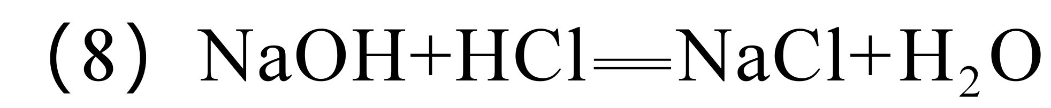
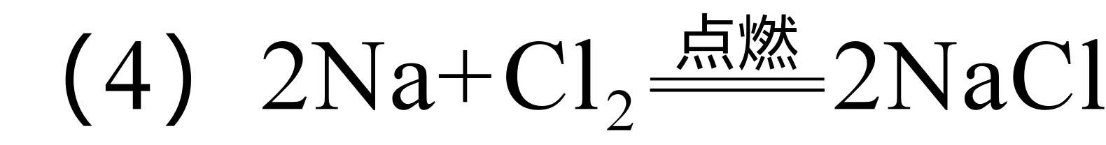
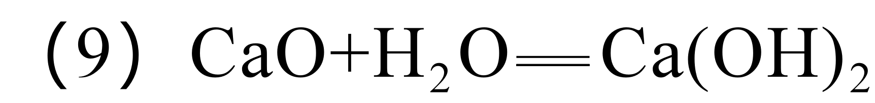
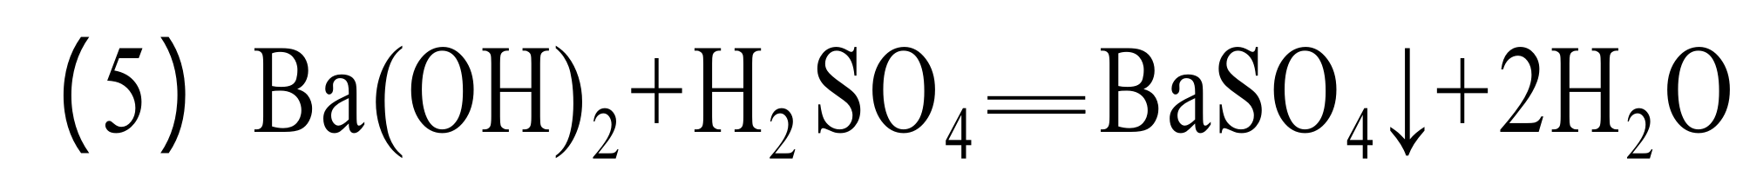
【学习任务三】氧化还原反应与四大基本反应类型的关系
思考与交流：
（1）分析下列反应，从四大基本反应类型的角度进行分类，并指出哪些反应属于氧化还原反应。
（2）概括氧化还原反应与四大基本反应类型的关系，画出关系图。

Slide 20
（1）（3）
氧化还原反应___________________
分解反应______________
根据是否有元素化合价升降分为
四大基本反应类型
（1）（2）（4）（6）
（4）（9）
化合反应______________
（2）（6）
非氧化还原反应_____________
置换反应______________
（3）（5）（7）（8）（9）
（5）（7）（8）
复分解反应______________

Slide 21
小结：氧化还原反应与四大基本反应类型的关系
分解反应
化合反应
氧化还原反应
复分解反应
置换反应

Slide 22
评价任务三
1、东晋炼丹价葛洪的《抱朴子》里记载“丹砂（HgS）烧之成水银，积变又还原成丹砂”，这句话里没有涉及的反应类型有（ ）
A、分解反应
B、化合反应
C、置换反应
D、氧化还原反应
C

Slide 23
2、下列诗句中不涉及氧化还原反应是（ ）
A、野火烧不尽，春风吹又生
B、春蚕到死丝方尽，蜡炬成灰泪始干
C、日照香炉生紫烟，遥看瀑布挂前川
D、爆竹声中一岁除，春风送暖人屠苏
C

Slide 24
归纳总结
阅读教材P23科学史话—氧化还原反应概念的发展，人们对氧化还原反应的认识经过了几个发展阶段？
本质
特征
氧化还原反应概念的发展：
电子转移（电子得失或共用电子对偏移）
得氧、失氧
元素化合价升降
局限性
元素（宏观视角）
电子（微观视角）

Slide 25
课后活动
氧化还原反应在工农业生产、科学技术和日常生活中的作用意义，例如：氧化还原反应在金属冶炼工业、化工产品（合成氨，工业制硝酸等）的生产、农业生产，化学电源的制造等方面的应用。请同学们查找有关资料加深对氧化还原反应的认识。

